Slide 1
管理職の求められている「５つの顔」と「３つ基盤」
フォロワー
リーダー
プレーヤー
マネージャー
コーチ
コミュニケーション力
管理職としての仕事の優先順位づけ
顧客本位と経営理念の追求

Slide 2
聞く
聴く
受動的（自然と耳に入る）
能動的（自発的に傾聴する）
無意識
意識的
単純に、
音を耳で感じ取る行為
耳と心を使って
相手の意図を
理解しようと努める行為
図版２：「聞く」と「聞く」の違い

Slide 3

図版３
心のバケツを意識する
行動
アドバイス
認知
行動
アドバイス
認知

Slide 4



図版4：AIの質問とできる上司の質問は根本が異なっている
できる上司は、
部下に自分自身で気づかせるために質問する
≠
AIからの質問は、回答を導くための単なる情報収集にすぎない
※アイコンをそのまま使用するのはNGで、加工・アレンジが必要

Slide 5
図版5：「共感力」とは？
信頼関係を築くうえで、重要な鍵を握るスキル
相手を受容・容認することの基本
共感力
相手の立場から
物事を考えられる能力
相手の重いや考え、意見を察し、自分のことのように寄り添って理解すること
同感（賛成）は出来なくても共感なら必ずできる

Slide 6
図版６：行動の“裏側”を言語化して褒める
単に行動（結果）だけを褒める
あの目標をよく
達成できたね。
さすがだよ！
今回の目標達成はすごいことだけど、あの場面で
挫けずに歯を食いしばったことが奏功したんだね！
私のこと、ちゃんと
見てくれているんだな……
※アイコンをそのまま使用するのはNGで、加工・アレンジが必要

Slide 7
図版7：他人とではなく“過去の自分”と比較する
他人と比べて褒める
つねにAくんよりも目標達成が早いね！
半年前と比べて
ずいぶんと
成長したね！
確実に、視座が
高まっているよ
自分もちゃんと成長しているんだ。がんばって、
よかった……
※アイコンをそのまま使用するのはNGで、加工・アレンジが必要

Slide 8
図版８：「才能」ではなく「再現性」を褒める
才能について褒める
センスがいいね！
営業の才能が
あると思うよ！
あらかじめ考えていた
対策が万全だったね。
あの手法、
次も使えそうだよ！
自分って、天才かも!?
じゃあ、
次も同じうように
攻略してみよう……
※アイコンをそのまま使用するのはNGで、加工・アレンジが必要

Slide 9
図版9：「人格」ではなく「姿勢」を褒める
人格を褒める
きみの誠実な姿勢が
信頼につながって、
クライアントも
OKしてくれたんだよ！
きみは本当に
誠実だね！
だとしたら、今後も同じ姿勢に徹しなきゃ……
※アイコンをそのまま使用するのはNGで、加工・アレンジが必要

Slide 10
図版10：褒めた後にあえて“一段上”の期待を渡す
単なるベタ褒めで終わらせずに次の課題を提示する
今のレベルなら
十分に合格だね！
だからこそ次は、
“私がいなくても回る状態”を
意識してみてほしいな
※アイコンをそのまま使用するのはNGで、加工・アレンジが必要

Slide 11
図版11：「正しく叱る」とは？
感情（怒り）をぶつけるのではなく、相手の成長や改善を促すために
建設的な指導を行うこと
「正しく叱る」とは？

Slide 12
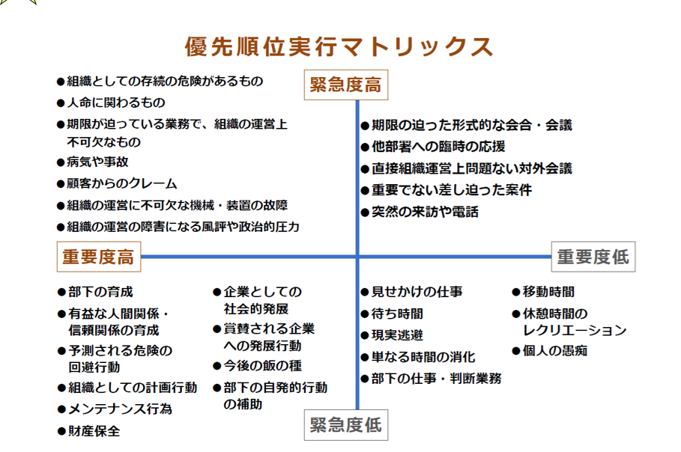
8章 図版12：緊急度と重要度のマトリックス
A
C
B
●人財募集
●次の一手
D

Slide 13
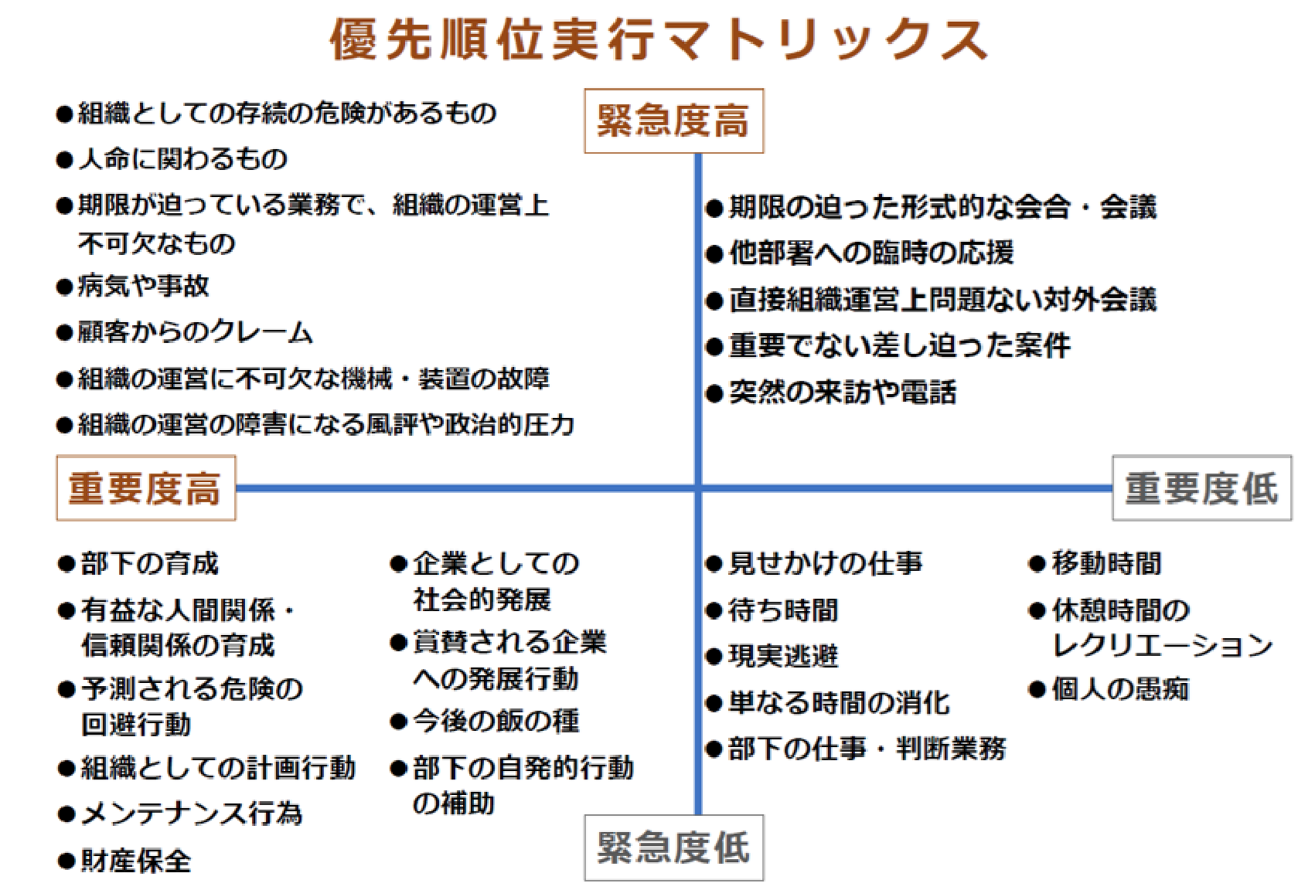
8章 図版13：管理職の仕事はBへの対応で評価される
C
A
管理職の
仕事は、
Bへの
対応で
評価される
B
D
●人財募集
●次の一手

Slide 14

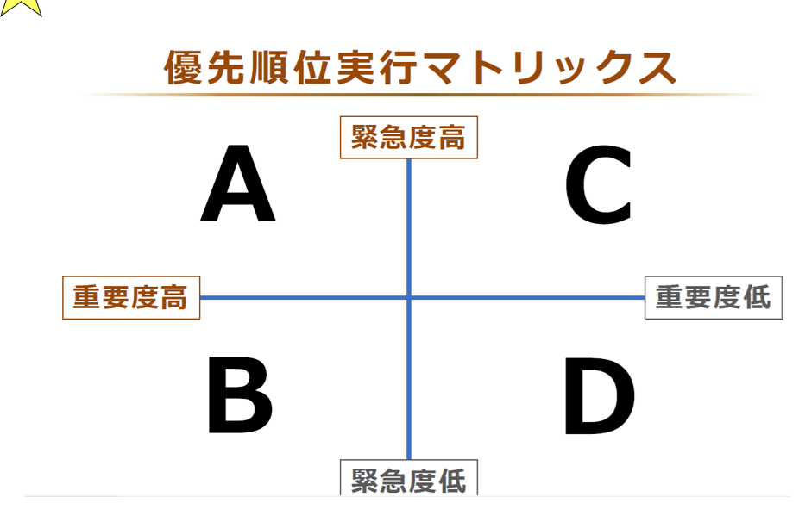
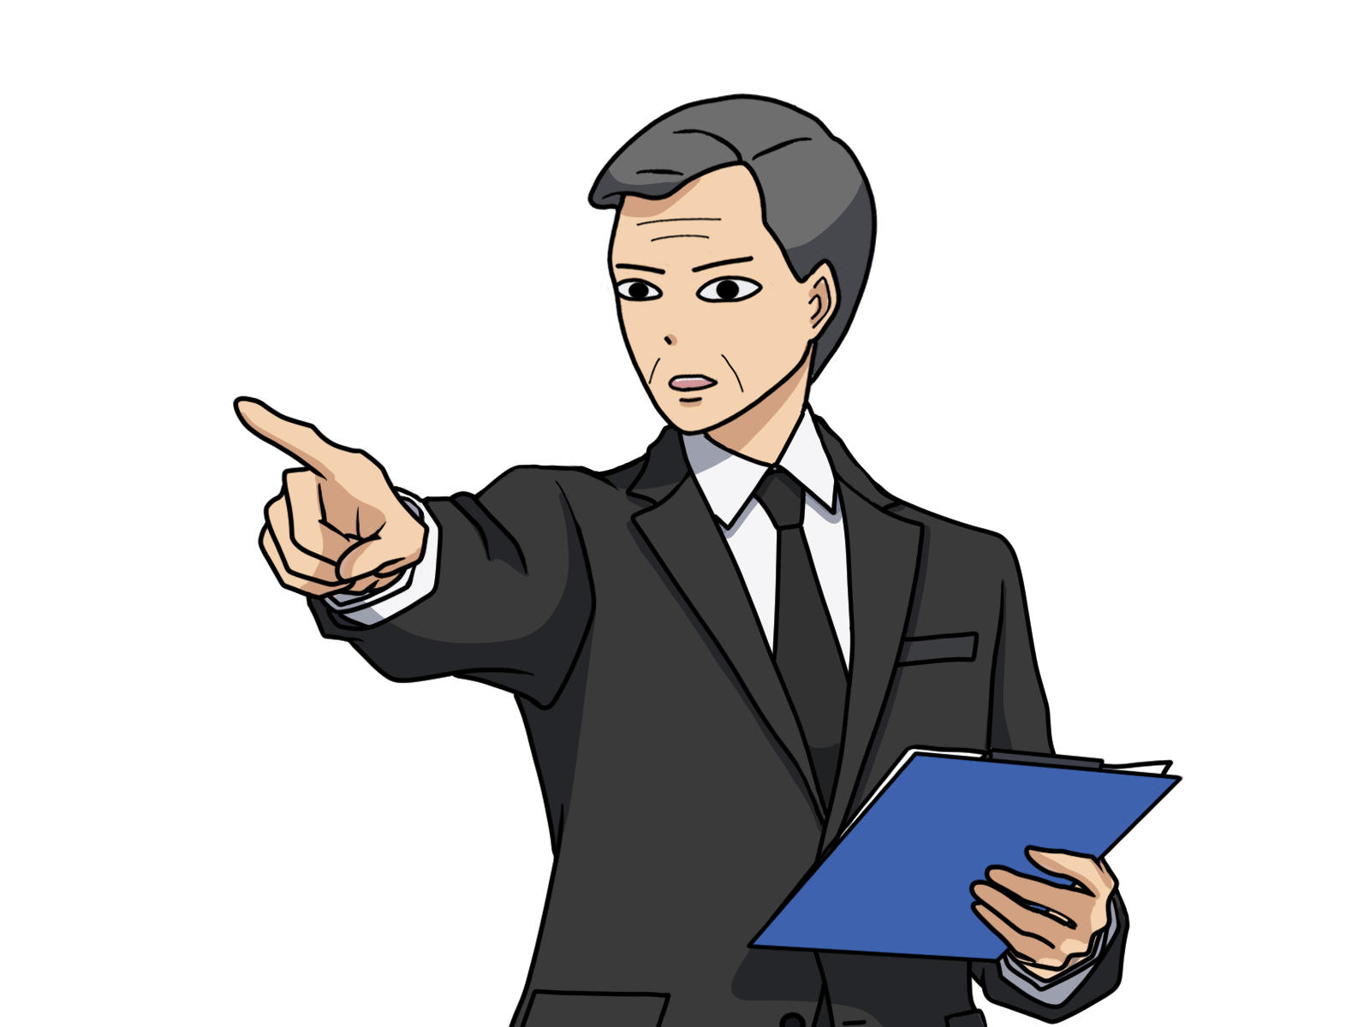
8章 図版14：Ａは「今」を守るための仕事で、Ｂは「未来」を守るための仕事
Aの対応に追われている
管理職は、つねに
忙しいそうにしている
「今」を
守るための
仕事
「未来」を
守るための
仕事
Bの対応に注力すると
Aの発生を未然に防ぎ、
さらにBへの費やす
時間手余裕が生じる
好循環が発生
※アイコンをそのまま使用するのはNGで、加工・アレンジが必要

Slide 15

8章 図版15：無駄な忙しさから解消されるための３つのルール
無駄な忙しさから解消されるための３つのルール
①部下に振る
判断基準を示したうえで、仕事の遂行は部下に任せる
②時間を区切る
「10分で」や「本日中に」といったタイムリミットを設定する
③「そもそも」を疑って減らす
会議・報告・確認などの必要性について見直す
※アイコンをそのまま使用するのはNGで、加工・アレンジが必要

Slide 16
8章 図版16：「Dへの逃避」でBに充てるべき時間が蝕まれている
本来なら
Bへ当てるべき時間が
「無駄にDのために
費やしてしまった」
ことで失われている！

Slide 17
8章 図版17：管理職にとって最重要なＢの時間は意図して作り出す
Aの一部
※アイコンを
そのまま使用するのは
NGで、加工・アレンジが必要
Cの大半
私に
お任せあれ！
Dのほぼすべて
省力化によって生じた時間を
B（AIにはできない仕事）に充てる！

Slide 18

8章 図版18：どれだけ技術革新が進んでも、ＡＩにはできないこと
AIは様々なことを
教えてくれるが、
人として育てては
くれない
AIと人との間に、
真の信頼関係は
構築されない
AIは空気を読んだり、
空気を醸し出したり
することはできない
※アイコンをそのまま使用するのはNGで、加工・アレンジが必要

Slide 19
顧客本位
顧客満足
顧客が求めていることの
達成を最優先する姿勢
顧客が商品・サービスを
購入・利用後に抱く満足感
追求するのは、
顧客にもたらされる
将来的なベネフィット
目の前で顧客が
求めていることに応える
顧客にとって
「正しいこと」を追求
顧客から
「喜ばれること」を追求
9章 図版19：顧客本位と顧客満足の違い

Slide 20
9章 図版20：金融機関における顧客本位と顧客満足
顧客満足
顧客本位
かしこまりました。
やはり、お客様が
ご希望のリターンを
期待できるのは
この金融商品ですね
高いリターンを
期待できそうだから、
退職金はこの金融商品で
運用しようかな？
ハイリターンが見込める半面、リスクも高いことも事実です。他汚職金の運用先としては、好ましくないかと思われます
高いリターンを
期待できそうだから、
退職金はこの金融商品で
運用しようかな？
退職金を
こんなハイリスク商品に
投じるのは
考えものだけど……
※アイコンをそのまま使用するのはNGで、加工・アレンジが必要

Slide 21
9章 図版21：企業理念とは？
存在意義、使命、価値観、
目指すべき姿を明文化した
その企業の根幹となる考え方
①ミッション
企業の使命・存在目的
②ビジョン
実現したい未来・将来像
③バリュー
大切にしている価値観・独自の強み
企業理念とは？

Slide 22
9章 図版22管理職としての指導の”軸”
理念・方針・綱領
ポリシー
戦略
目標
マニュアル

